Slide 1
Sistema Acadêmico
Trabalho de Banco de Dados

Slide 2

Sumário
Introdução
Motivação
Mini-Mundo

Slide 3
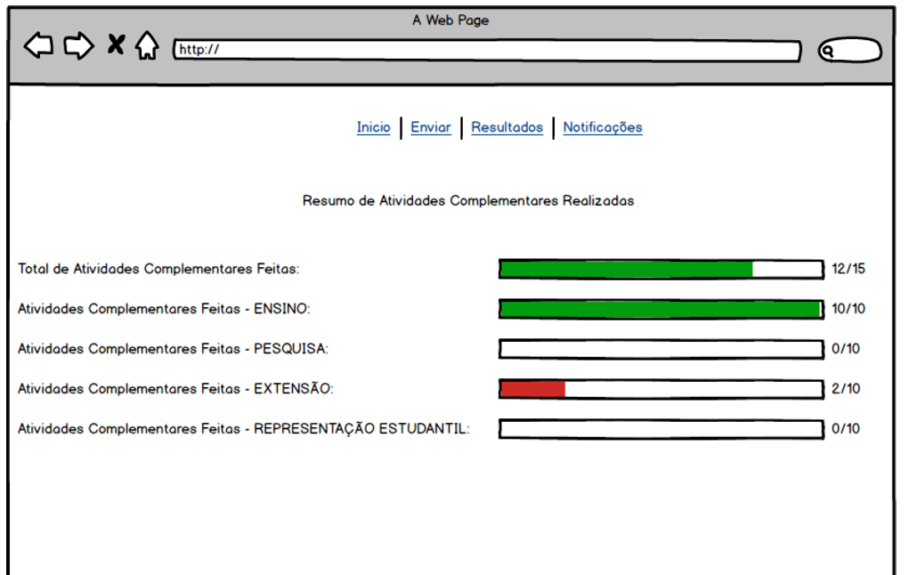
Rascunho Básico da Interface (MOCKUPS)

Slide 4
Modelo Conceitual

Slide 5
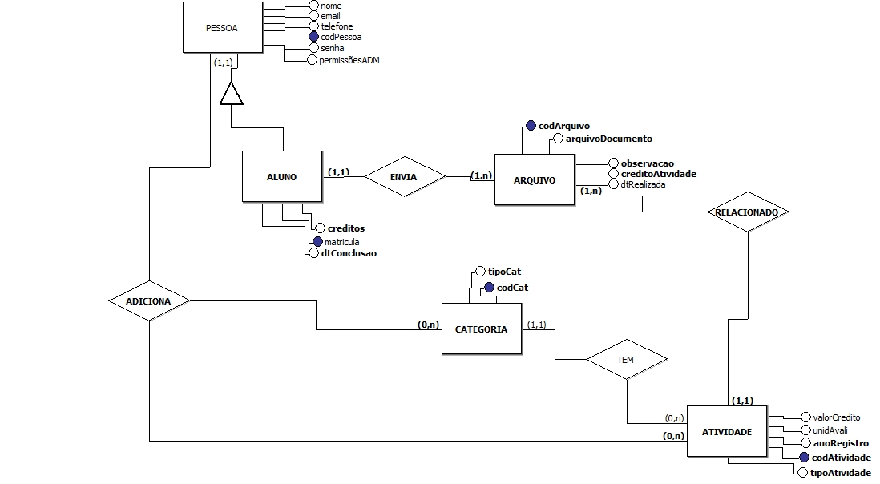

Slide 6
Modelo Lógico

Slide 7
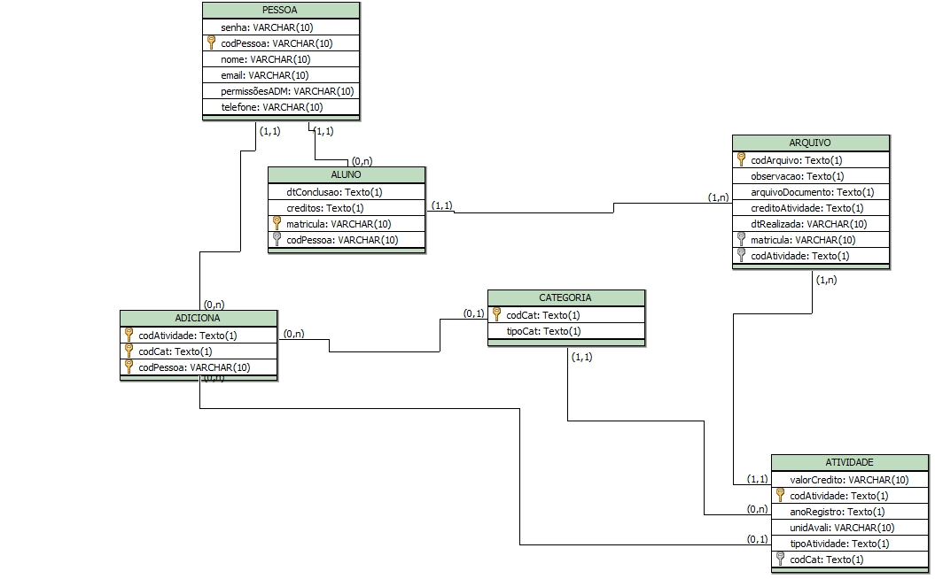

Slide 8
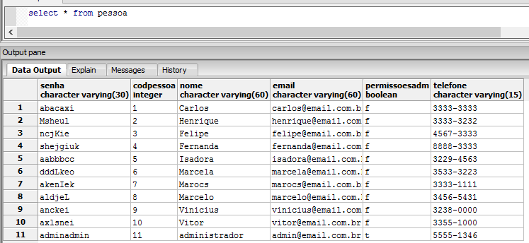
Exemplo de Tabela Gerada pelo Modelo Fisico

Slide 9
Principais Dificuldades Encontradas
Implementação do modelo lógico
Instalação e configuração do PostgreSQL
Utilização inicial do Github

